Slide 1

DDG 영화관
: 영화관 프로그램 구현
1조
강경원 강혜림 오희준
정희수 윤희선 전혜원

Slide 2
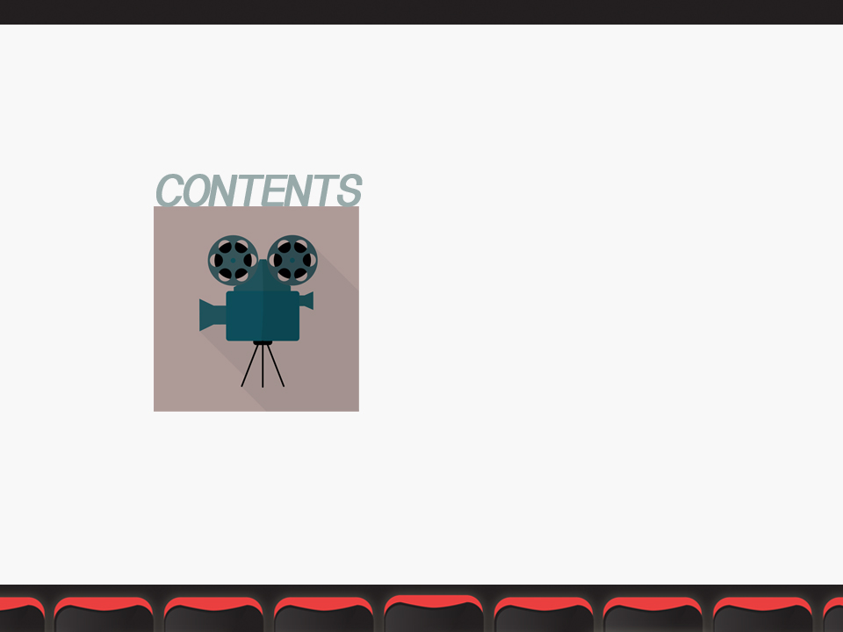
개발 환경
기획 의도
데이터 구조
기능구현
업무 일정 및 분담

Slide 3
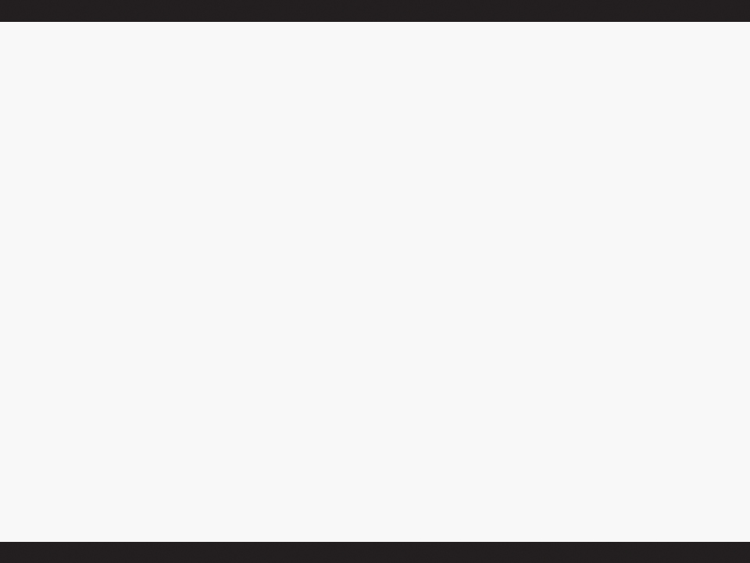

1.개발 환경
프로젝트 기간 | 2020.05.13 ~ 2020.05.19
개발 플랫폼 | Window 10
개발 툴 | Eclipse IDE
사용 언어 | JAVA (JDK 1.8)

Slide 4
2.기획의도
주제 : 영화관을 이용하는데 필요한 각종 정보들을 이미지화하여 출력
목적 :
1. 영화관을 이용하는 회원과 비회원, 관리자들에게 서로 다른 기능을 제공하여 차별화를 준다.
2. 회원과 비회원에게 제공하는 정보와 혜택을 달리하여, 이 프로그램 사용을 유도한다.
3. 매장 관리자가 매장을 더 편리하게 관리 할 수 있는 기능을 제공한다.
4. 시스템 관리자가 전체 영화관을 편하게 볼 수있게 각 지역별 영화관의 매출과, 상영 영화 등 영화관에 필요한 정보들을 제공하고 관리 할 수 있게 해준다.
이용 대상 : 영화관을 이용하는 고객(회원,비회원) , 영화관 전체 시스템 관리자, 각 지역.지점 별 영화관 매장 관리자

Slide 5
3.데이터 구조
메인 : 로그인화면
회원
비회원
매장 관리자
시스템 관리자
1.영화 예매 기능 제공
2. 영화 순위와 리뷰 보기/작성 제공
3.멤버쉽 등급에 따른 할인과 포인트 적립 기능 제공
4.매점 음식을 미리 주문할 수 있는 기능 제공
5.카드에 금액을 충전하여 간편 결제를 할 수 있는 기능 제공
1.현재 상영작과 상영관을 확인할 수 있는 기능 제공
2.영화 순위와 리뷰 보기 기능 제공
1.매장의 상영영화 관리를 할 수있는 기능 제공
2.매장의 판매량과 매출관리를 파악할 수 있는 기능 제공
3.매장 직원관리 기능 제공
4.상품제고 관리 기능 제공
1.전체 영화관의 상영관 별 영화관리 기능을 제공
2.회원 정보관리 기능 제공
3.리뷰관리(비속어,스포일러)기능 제공
3.전체 영화관 별 매출관리 기능 제공
4.영화 예매율을 파악하여 영화 순위를 관리할 수 있는 기능 제공

Slide 6
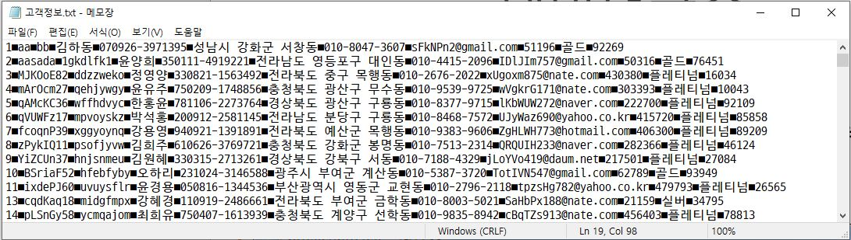
3.데이터구조
[고객정보]
번호, 아이디, 비밀번호, 이름, 주민번호, 주소, 휴대폰번호, 이메일, 마일리지, 등급, 카드잔액

Slide 7
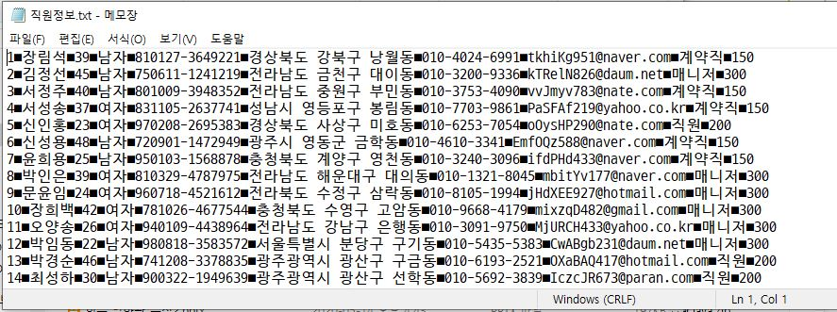
3.데이터구조
[직원정보]
번호, 이름, 나이, 성별, 주민번호, 주소, 휴대폰번호, 이메일, 직책, 월급

Slide 8
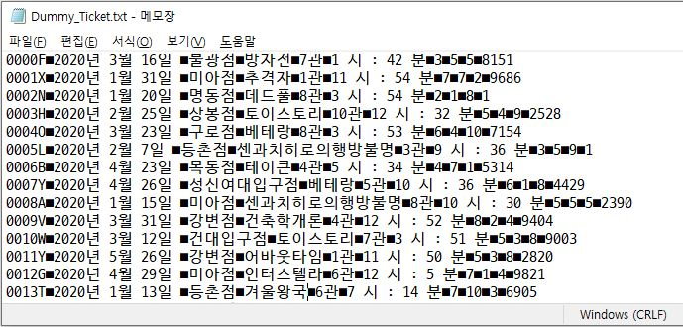
3.데이터구조
[티켓정보]
예매번호, 날짜, 지점명, 영화제목, 관, 시간, 성인, 청소년, 우대, 고객번호

Slide 9
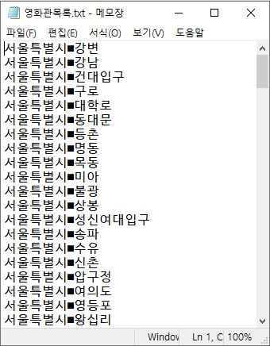
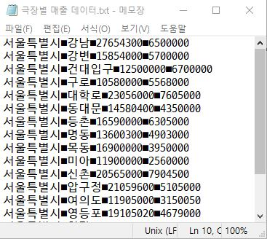
3.데이터구조
[영화관 목록]
지역, 지점명
[극장별 매출 데이터]
지역, 지점명, 영화매출액, 상품매출액

Slide 10
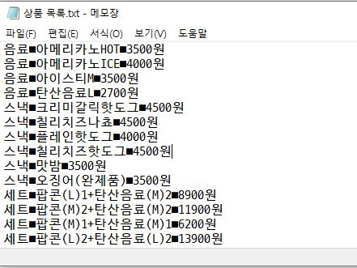
3.데이터구조
[상품 목록]
상품 분류, 상품명, 가격

Slide 11
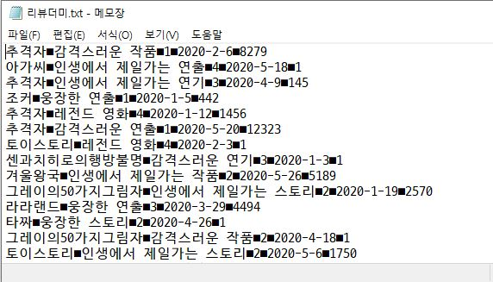
3.데이터구조
[리뷰 목록]
영화 제목, 리뷰내용, 평점, 작성날짜, 고객번호

Slide 12
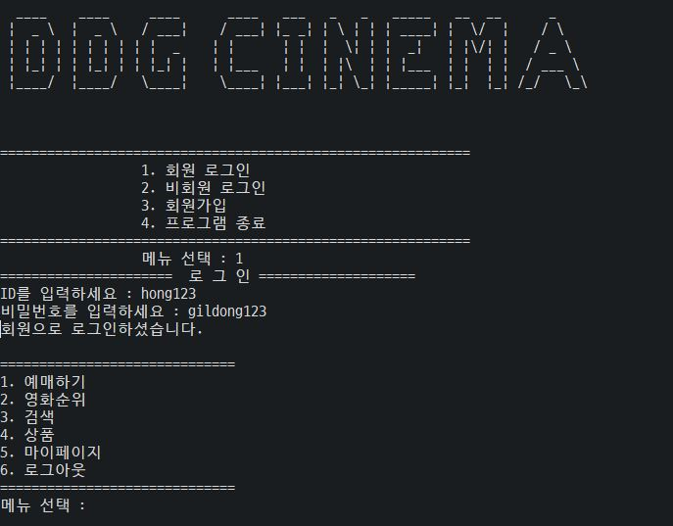
4.기능구현
로그인 구현 화면

Slide 13
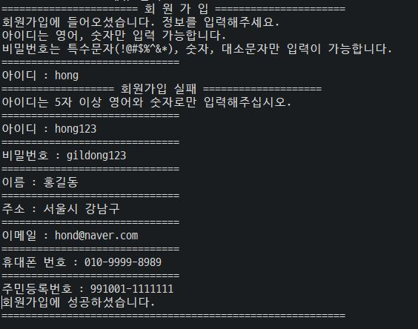
4.기능구현
회원가입 구현 화면

Slide 14
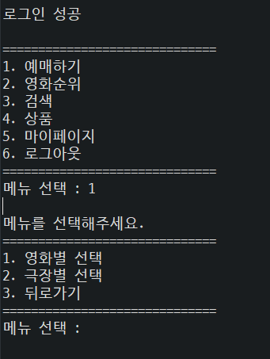
4.기능구현
회원 구현 화면
[예매하기의 sub메뉴]

Slide 15
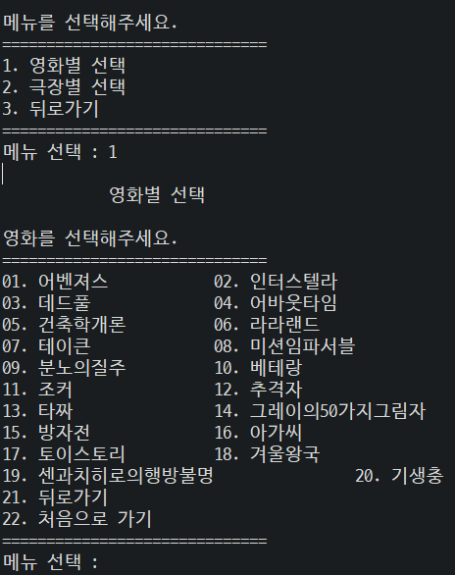
4.기능구현
회원 구현 화면
[예매하기의 sub메뉴]
1. 영화별 선택

Slide 16
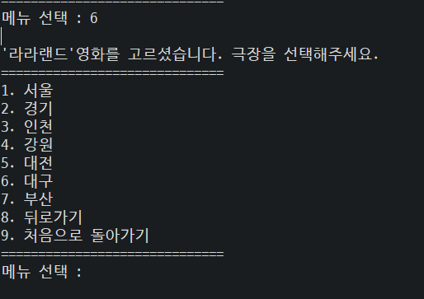
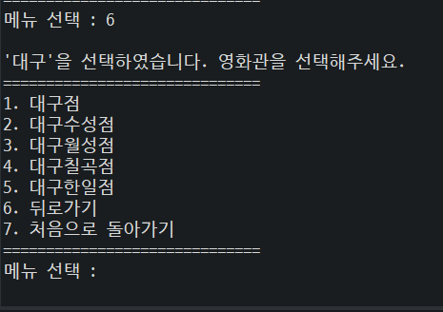
4.기능구현
회원 구현 화면
[극장 선택]

Slide 17
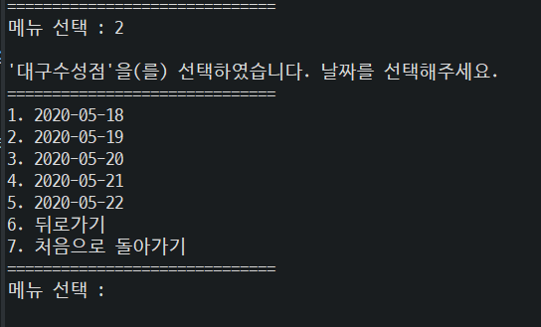
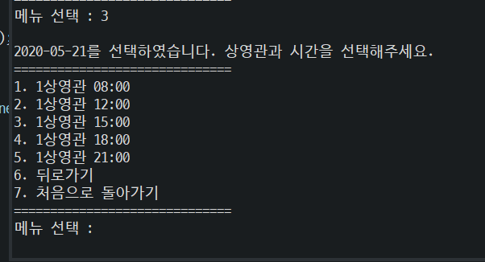
4.기능구현
회원 구현 화면
[상영날짜 및 시간 선택]

Slide 18
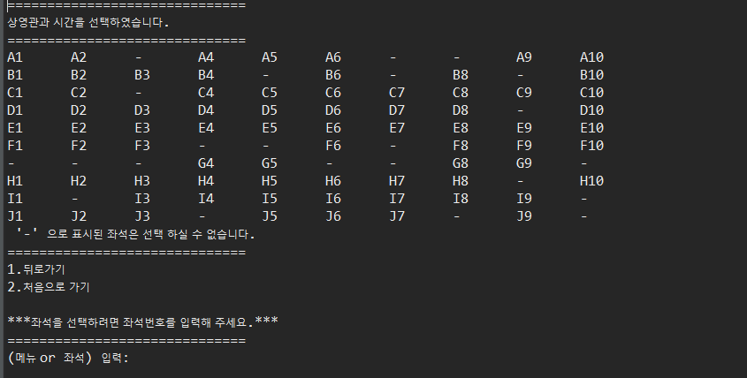
4.기능구현
좌석선택
‘-’으로 표시된 좌석은 이미 예매 된 좌석이며, 선택하고싶은 좌석을 입력하면 그 좌석으로 예매가 진행된다.

Slide 19
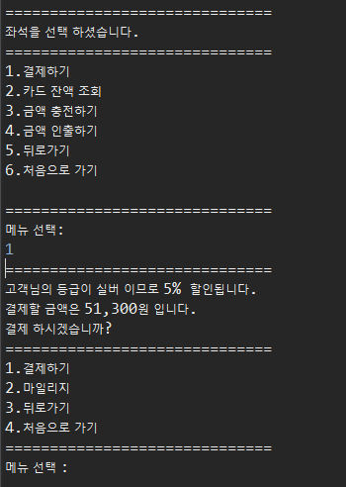
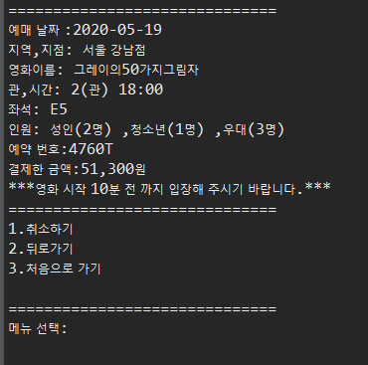
4.기능구현
결제 후 예매 확인
좌석 선택 후 총 인원수를 합한 최종 금액이 나오고, 결제를 진행하면 할인 적립이 자동적으로 실행된 후 예매 확인 티켓이 발급된다.

Slide 20
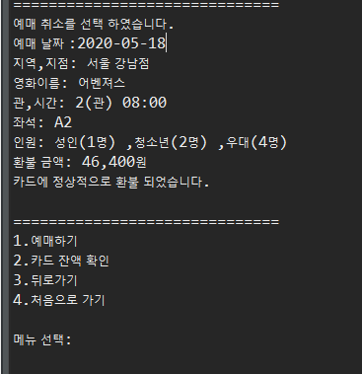
4.기능구현
예매취소
예매 후 취소를 누르면,
자동적으로 내가 구입했던 영화예매내역을 확인한 후 상세히 나타내주고 카드에 금액을 다시 돌려준다.

Slide 21
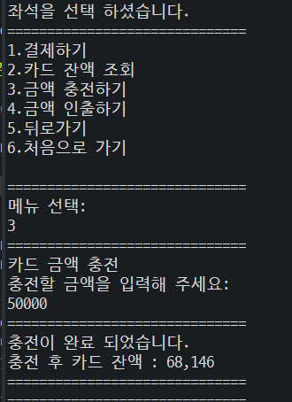
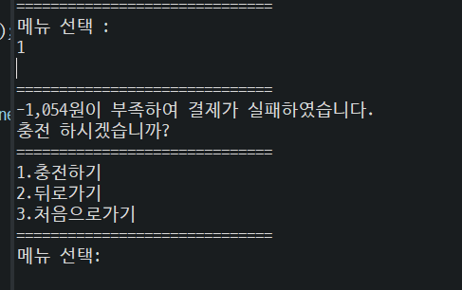
회원 구현 화면
[잔액 부족인 경우]
충전하기

Slide 22
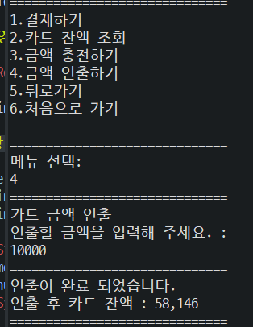
회원 구현 화면
[금액 인출]

Slide 23
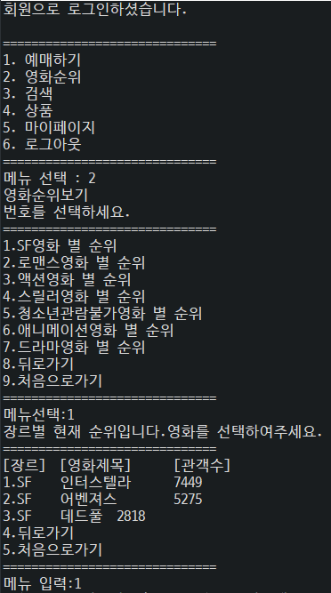
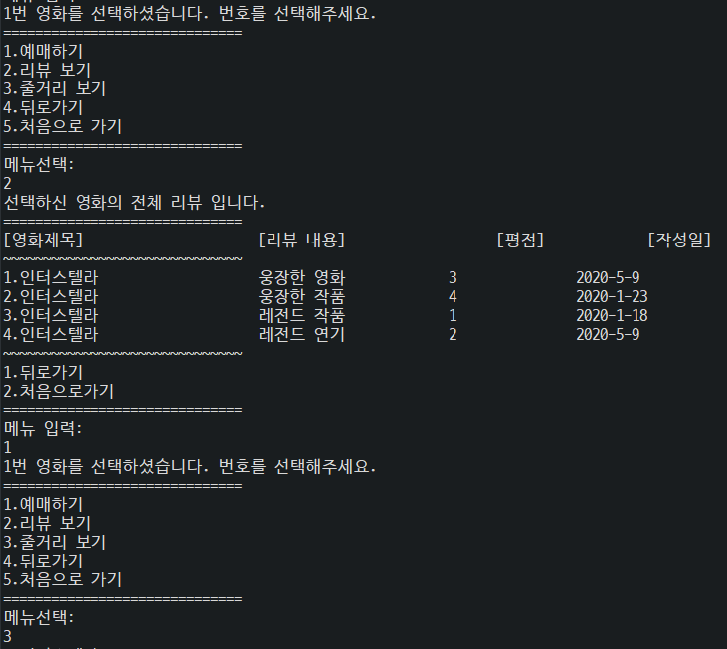
4.기능구현
영화순위

Slide 24
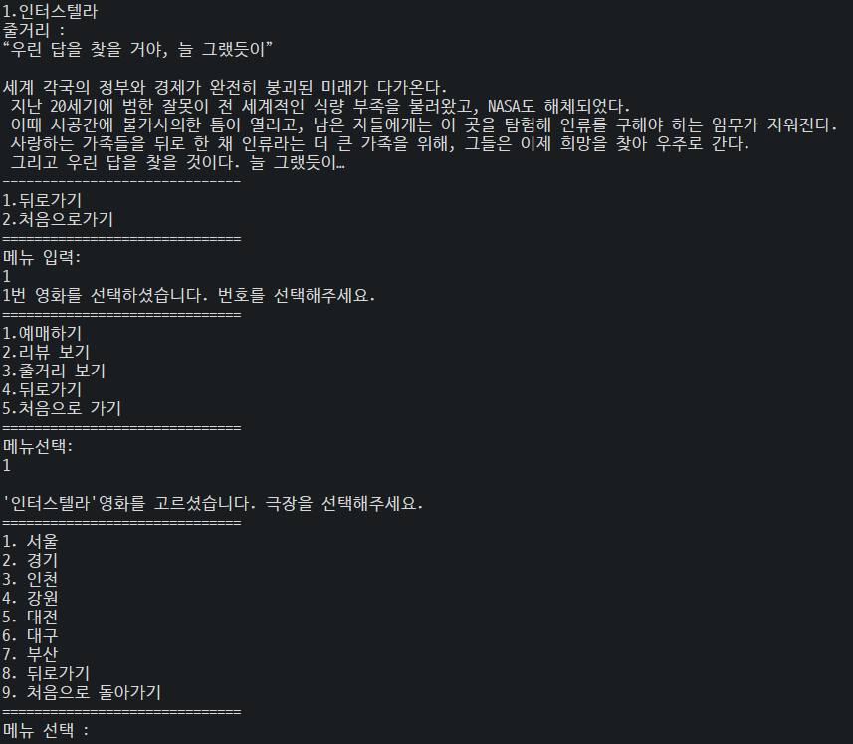
4.기능구현
영화순위
회원이 영화순위를 눌렀을 때,
리뷰,줄거리를 보고서 그 영화를 보고싶으면 바로 예매가 가능하게 구현하였다.

Slide 25
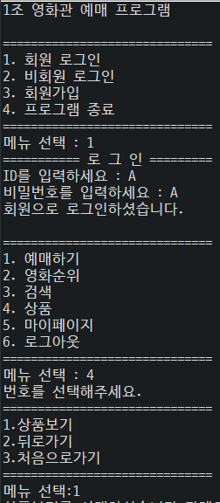
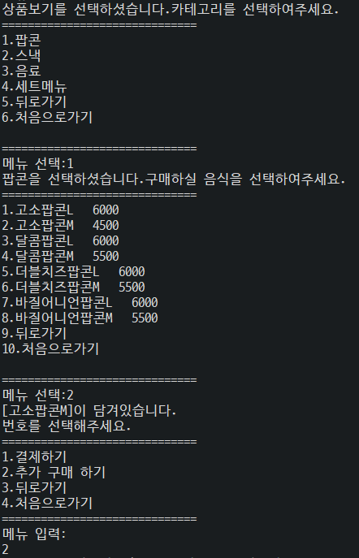
4.기능구현
상점

Slide 26
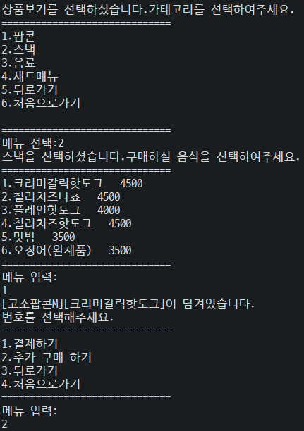
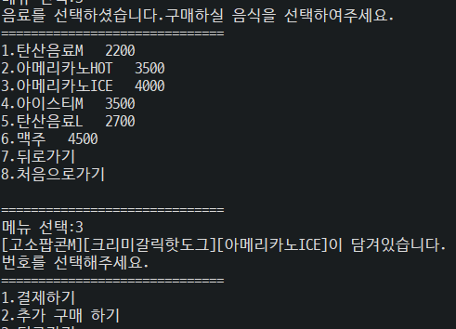
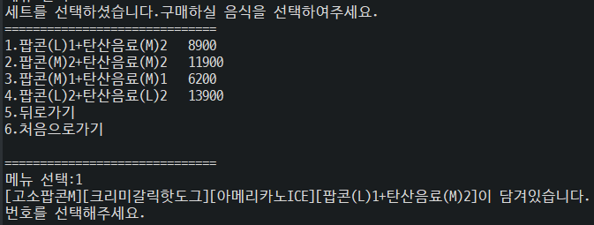
4.기능구현
상점

Slide 27
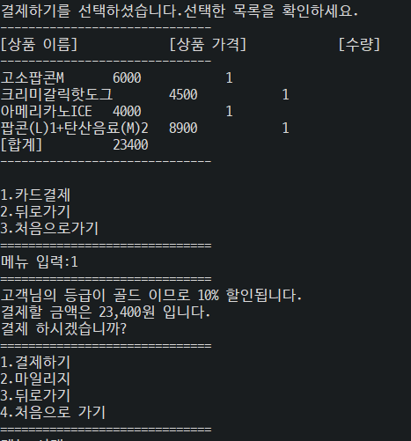
4.기능구현
상점
회원로그인 후 상품을 고르면 장바구니에 상품이 담기고, 결제 시 담긴 상품의 목록을 보여주고 총 가격을 보여준다.
결제시 회원등급에 따른 할인과 적립도 실행된다.

Slide 28
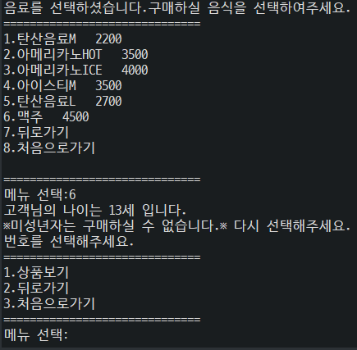
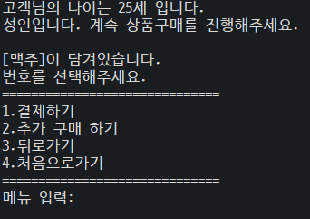
4.기능구현
상점
로그인 한 회원정보에 따라
미성년자이면 맥주 구매가 불가능하고, 성인이면 구입이 가능하여 장바구니에 담긴다.

Slide 29
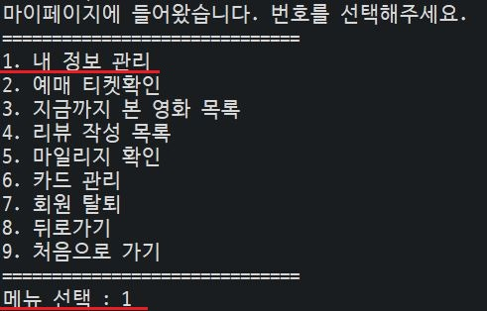
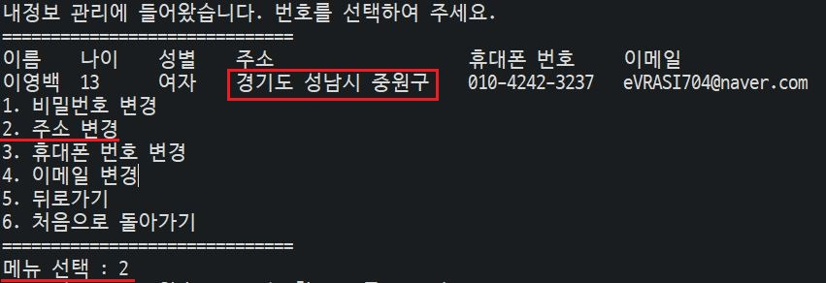
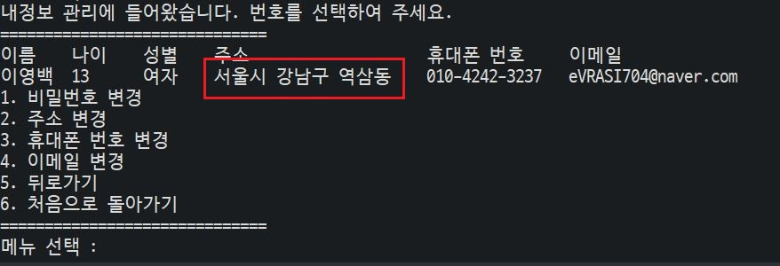
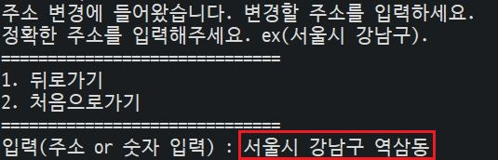
4.기능구현
마이페이지
[회원]
마이페이지 - 내 정보 관리 - 주소변경
[변경전]
[변경후]

Slide 30
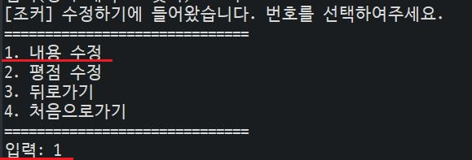
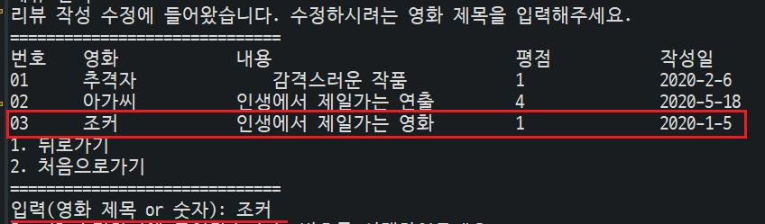
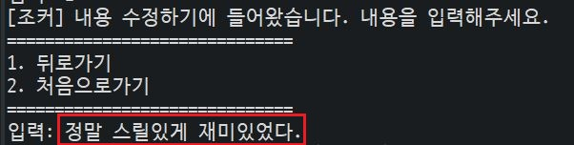
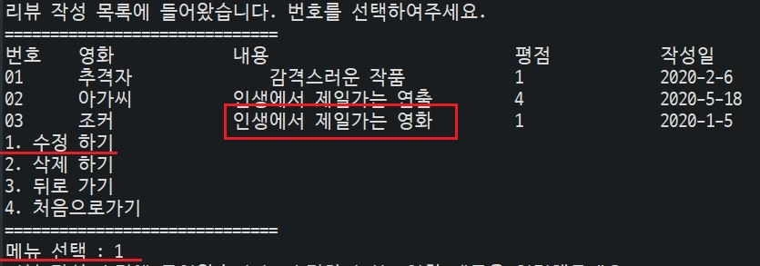
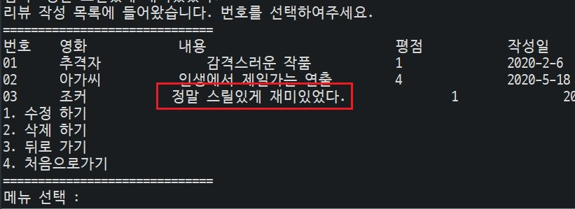
4.기능구현
마이페이지
[회원]
마이페이지 - 리뷰 작성 목록 - 리뷰내용 수정
[변경전]
[변경후]

Slide 31
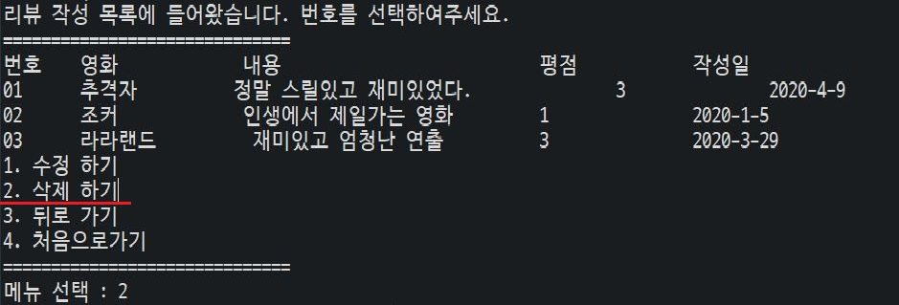
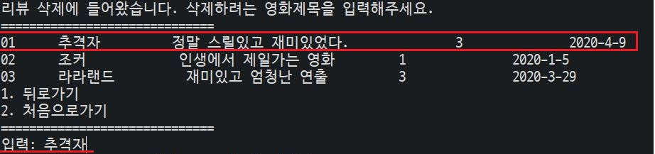
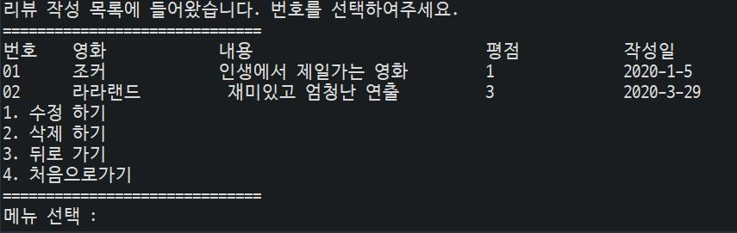
4.기능구현
마이페이지
[회원]
마이페이지 - 리뷰 작성 목록 - 리뷰내용 삭제
[변경전]
[변경후]

Slide 32
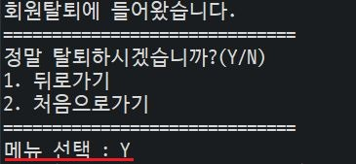
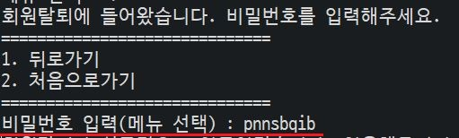
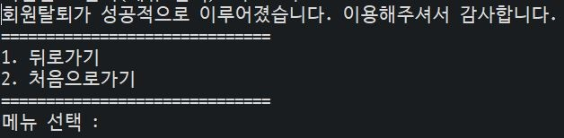


4.기능구현
마이페이지
[회원]
마이페이지 - 회원탈퇴
[탈퇴 전]
[탈퇴 후]

Slide 33


4.기능구현
비회원 로그인

Slide 34


4.기능구현
비회원 로그인 - 현재 상영작

Slide 35



4.기능구현
비회원 로그인 - 지역, 영화관, 시간 선택

Slide 36


4.기능구현
시스템 관리자 구현 화면
[극장별 상영영화 관리]
[로그인화면]

Slide 37

4.기능구현
시스템 관리자 구현 화면
[회원 정보 관리]

Slide 38

4.기능구현
시스템 관리자 구현 화면
[리뷰 정보 관리]

Slide 39

4.기능구현
시스템 관리자 구현 화면
[지점별 매출 관리]

Slide 40


4.기능구현
매장 관리자 - 상영 영화 관리-조회

Slide 41


4.기능구현
매장 관리자 - 상영 영화 관리- 추가

Slide 42


4.기능구현
매장 관리자 - 상영 영화 관리- 삭제

Slide 43



4.기능구현
매장 관리자 - 판매량 & 매출액 관리

Slide 44

4.기능구현
매장 관리자 - 직원 관리 - 조회
내용페이지입니다. 페이지 추가는
이 슬라이드를 복사해주세요

Slide 45

4.기능구현
매장 관리자 - 직원 관리 - 조회

Slide 46

4.기능구현
매장 관리자 - 직원 관리 - 추가

Slide 47


4.기능구현
매장 관리자 - 직원 관리 - 수정

Slide 48


4.기능구현
매장 관리자 - 직원 관리 - 삭제

Slide 49

4.기능구현
매장 관리자 - 상품 재고 관리 - 조회

Slide 50


4.기능구현
매장 관리자 - 상품 재고 관리 - 추가

Slide 51

4.기능구현
매장 관리자 - 상품 재고 관리 - 수정

Slide 52

4.기능구현
매장 관리자 - 상품 재고 관리 - 삭제

Slide 53
5.프로젝트 일정
 | 업무내용 | 일정 (일)
 |  | 5/12 | 5/13 | 5/14 | 5/15 | 5/16 | 5/17 | 5/18 | 5/19 | 5/20
1 | 주제선정
2 | 업무분담
3 | 데이터설계
4 | 콘솔화면설계
5 | 구현&테스트
6 | 결과보고서 작성

Slide 54
5.업무내용 및 분담
강경원
강혜림
오희준
조장님이십니다.
매장관리자 전체
검색하기
예매하기 전체
비회원
마이페이지 전체
정희수
윤희선
전혜원
상품
영화순위
결제하기
프로젝트 합치기
오류테스트
좌석선택
시스템관리자
회원가입
로그인화면

Slide 55
4.기능구현

Slide 56
추가된 페이지에 타이틀 아이콘들을 넣어주세요
삽입>그림 추가해주시면 끄읏!
아이콘은 블로그 스크랩 후 다른이름으로 저장하시면 되용

Slide 57


